Slide 1


Твоё
избирательное право
Путеводитель в схемах и таблицах
адресован настоящим и будущим избирателям

Slide 2

Конституция Российской Федерации –
принята всенародным голосованием 12.12.1993 с изменениями, одобренными в ходе общероссийского голосования 01.07.2020
«Высшим непосредственным выражением власти народа являются референдум и свободные выборы»
(ст. 3, п. 3).
«Граждане Российской Федерации имеют право участвовать в управлении делами государства как непосредственно, так и через своих представителей» (ст. 32, п. 1).
«Граждане Российской Федерации имеют право избирать и быть избранными в органы государственной власти и органы местного самоуправления, а также участвовать в референдуме» (ст. 32, п. 2).

Slide 3
Принципы проведения выборов в Российской Федерации
Равное избирательное право
Альтернативность выбора
Прямое избирательное право
Всеобщее избирательное право
Периодичность проведения выборов
Свободное и добровольное участие в выборах
Открытость и гласность
Тайное голосование

Slide 4
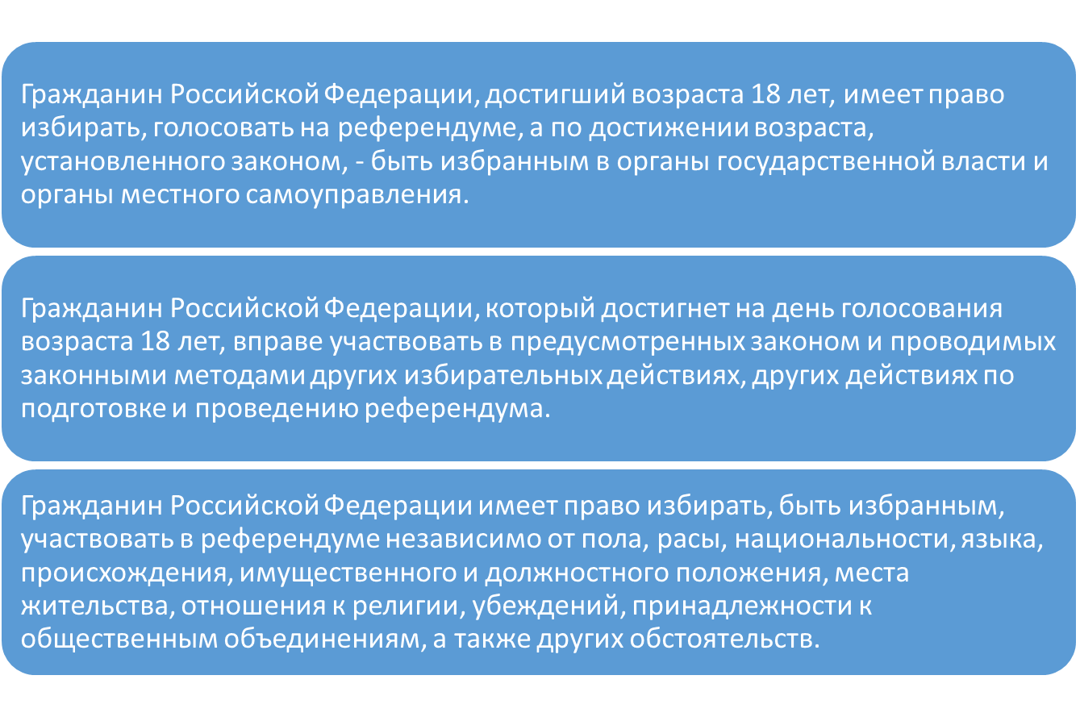
Всеобщее избирательное право
ст. 4 Федерального закона «Об основных гарантиях избирательных прав и права на участие в референдуме граждан Российской Федерации»

Slide 5
Избирательное право
Активное
избирательное право
Право граждан Российской Федерации избирать в органы государственной власти и органы местного самоуправления
Пассивное
избирательное право
Право граждан Российской Федерации быть избранными в органы государственной власти и органы местного самоуправления
Граждане Российской Федерации, достигшие возраста, установленного законом
Граждане Российской Федерации, достигшие на день голосования 18 лет
На основании международных договоров Российской Федерации и в порядке, установленном законом, иностранные граждане, постоянно проживающие на территории соответствующего муниципального образования, имеют право избирать и быть избранными в органы местного самоуправления, участвовать в иных избирательных действиях на указанных выборах, а также участвовать в местном референдуме на тех же условиях, что и граждане Российской Федерации.

Slide 6

Не имеют права избирать, быть избранными, осуществлять другие избирательные действия, участвовать в референдуме граждане, признанные судом недееспособными или содержащиеся в местах лишения свободы по приговору суда.
Не имеют права быть избранными граждане Российской Федерации, имеющие гражданство иностранного государства либо вид на жительство или иной документ, подтверждающий право на постоянное проживание гражданина Российской Федерации на территории иностранного государства.
Не имеют права быть избранными граждане Российской Федерации, осуждённые к лишению свободы за совершение тяжких и (или) особо тяжких преступлений и имеющие на день голосования на выборах неснятую и непогашенную судимость , преступлений экстремистской направленности, подвергнутые административному наказанию за совершение административных правонарушений.

Slide 7
Прямое избирательное право
Граждане Российской Федерации голосуют на выборах и референдумах соответственно за кандидатов (списки кандидатов), а в случаях, предусмотренных законом, - за или против кандидата, за вынесенные на референдумы вопросы или против них непосредственно. На выборах в органы местного самоуправления граждане Российской Федерации также могут голосовать против всех кандидатов (против всех списков кандидатов) непосредственно.
Граждане Российской Федерации участвуют в выборах и референдуме на равных основаниях.
ст. 5 Федерального закона «Об основных гарантиях избирательных прав и права на участие в референдуме граждан Российской Федерации».
Тайное голосование
Голосование на выборах и референдуме является тайным, исключающим возможность какого-либо контроля за волеизъявлением гражданина.
ст. 7 Федерального закона «Об основных гарантиях избирательных прав и права на участие в референдуме граждан Российской Федерации».
Равное избирательное право
ст. 6 Федерального закона «Об основных гарантиях избирательных прав и права на участие в референдуме граждан Российской Федерации».

Slide 8
Свободное и добровольное участие в выборах
Никто не вправе оказывать воздействие на гражданина Российской Федерации с целью принудить его к участию или неучастию в выборах и референдуме либо воспрепятствовать его свободному волеизъявлению.
Открытость и гласность выборов
Деятельность комиссий при подготовке и проведении выборов, референдума, подсчёте голосов, установлении итогов голосования, определении результатов выборов, референдума осуществляется открыто и гласно.
Выборы и референдумы организуют и проводят комиссии
Вмешательство в деятельность комиссий со стороны законодательных (представительных) и исполнительных органов государственной власти, органов местного самоуправления, организаций, должностных лиц, иных граждан не допускается.
ст. 3 Федерального закона «Об основных гарантиях избирательных прав и права на участие в референдуме граждан Российской Федерации».

Slide 9
Стадии избирательного процесса
Назначение выборов
Образование избирательных округов, избирательных участков, составление списков избирателей
Выдвижение и регистрация кандидатов
Информационное обеспечение выборов и проведение предвыборной агитации
Голосование и определение итогов голосования, установление результатов выборов

Slide 10

Основные виды выборов в Российской Федерации
Очередные выборы
Проводятся по истечении установленного конституцией (уставом) срока полномочий законодательного или исполнительного органа (выборного должностного лица) государственной власти.
Досрочные выборы
Проводятся в связи с досрочным прекращением полномочий законодательного или исполнительного органа (выборного должностного лица) государственной власти.
Проводятся в случае сложения депутатом своих полномочий по основаниям и в порядке, предусмотренным законодательством о выборах (выборы вместо выбывшего депутата).
Дополнительные выборы

Slide 11
Система избирательных комиссий в Российской Федерации
Центральная избирательная комиссия Российской Федерации
Избирательные комиссии субъектов Российской Федерации
Избирательные комиссии муниципальных образований
Окружные избирательные комиссии
Территориальные (районные, городские и другие) комиссии
Участковые комиссии
Избирательная комиссия - коллегиальный орган, формируемый в порядке и сроки, которые установлены законом, организующий и обеспечивающий подготовку и проведение выборов.

Slide 12

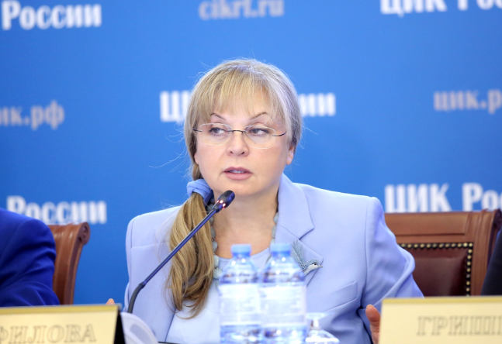
Центральная избирательная комиссия Российской Федерации - федеральный государственный орган, организующий подготовку и проведение выборов, референдумов в Российской Федерации.
Состоит из 15 членов
Пять человек назначаются Государственной Думой Федерального Собрания Российской Федерации
Пять человек назначаются Президентом Российской Федерации
Пять человек назначаются Советом Федерации Федерального Собрания Российской Федерации
Действует на постоянной основе и является юридическим лицом.
Срок полномочий составляет 5 лет
Председатель ЦИК России
Элла Памфилова

Slide 13
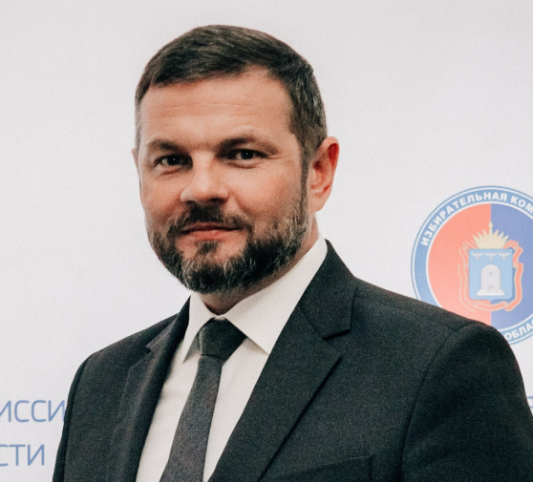
Избирательная комиссия Тамбовской области - является государственным органом, организующим подготовку и проведение выборов, референдумов в Российской Федерации в соответствии с компетенцией, установленной федеральными законами, а также законами Тамбовской области.
Действует на постоянной основе и являются юридическими лицами
Срок полномочий составляет пять лет
Состоит из 12 членов,
с правом решающего голоса
Председатель
избирательной комиссии Тамбовской области
Андрей Офицеров
Закон Тамбовской области «Об избирательной комиссии Тамбовской области»
(с изменениями на 30 мая 2022 г.) от 3 апреля 2008 г. N 361-З

Slide 14
Избирательная комиссия муниципального образования
(муниципального района, городского округа)
Избирательная комиссия, организующая в соответствии с законом субъекта Российской Федерации, уставом муниципального образования (далее - МО) подготовку и проведение выборов в органы местного самоуправления, местного референдума
Срок полномочий составляет 5 лет
Является муниципальным органом и не входит в структуру органов местного самоуправления
Может быть придан статус юридического лица
Избирательная комиссия муниципального района, муниципального округа, городского округа формируется в количестве 8, 10 или 12 членов с правом решающего голоса
Формирование избирательной комиссии муниципального образования осуществляется представительным органом муниципального образования
Представительный орган МО обязан назначить половину от общего числа членов избирательной комиссии МО на основе поступивших предложений от политических партий, избирательных объединений
Представительный орган МО обязан назначить половину от общего числа членов избирательной комиссии муниципального образования на основе поступивших предложений избирательной комиссии субъекта Российской Федерации

Slide 15
Президент Российской Федерации
Глава государства
Гарант Конституции Российской Федерации, прав и свобод человека и гражданина
Определяет основные направления внутренней и внешней политики государства
Представляет Российскую Федерацию внутри страны и в международных отношениях
Принимает меры по охране суверенитета Российской Федерации, ее независимости и государственной целостности
(Ст. 80-81 Конституции Российской Федерации)

Slide 16
Выборы Президента Российской Федерации назначает
Совет Федерации Федерального Собрания Российской Федерации
Федеральный закон "О выборах Президента Российской Федерации»
от 10 янв. 2003 г. 19-ФЗ
Президент Российской Федерации избирается гражданами на основе
всеобщего
равного
Срок полномочий Президента Российской Федерации
избирается
на 6 лет
Президентом может быть избран гражданин
не моложе 35 лет
постоянно проживающий в Российской Федерации не менее 25 лет
прямого
не имеющий и не имевший ранее гражданства иностранного государства
избирательного права при тайном голосовании

Slide 17
Государственная Дума Федерального Собрания Российской Федерации
(ст. 95-97 Конституции Российской Федерации)
Выборы депутатов Государственной Думы назначает Президент РФ
Депутатом Государственной Думы может быть избран гражданин РФ, достигший 21 года и имеющий право участвовать в выборах
Депутаты Государственной Думы работают на профессиональной постоянной основе
Состоит из 450 депутатов
Избирается сроком на 5 лет
Депутаты Государственной Думы не могут находиться на государственной службе, заниматься другой оплачиваемой деятельностью, кроме преподавательской, научной и иной творческой деятельности

Slide 18
Тамбовская областная Дума
Закон Тамбовской области О выборах депутатов Тамбовской областной Думы
от 5 сент. 2005 г. № 588-З
Состоит из 50 депутатов
25 депутатов избираются по одномандатным избирательным округам
Непосредственное выдвижение кандидатов может быть осуществлено путем самовыдвижения, а также путем выдвижения политической партией
25 депутатов избираются по единому избирательному округу
Выдвижение кандидатов в составе областного списка кандидатов может быть осуществлено политическими партиями.
Выборы депутатов областной Думы нового созыва назначаются областной Думой

Slide 19
Глава Тамбовской области
Закон Тамбовской области «О выборах Главы Тамбовской области»
от 29 июня 2012 года N 158-З
Выборы Главы области назначает Тамбовская областная Дума
Выборы проводятся по единому избирательному округу, включающему в себя всю территорию области
Кандидаты на должность главы области выдвигаются избирательными объединениями
Днём голосования на выборах Главы области является второе воскресенье сентября года, в котором истекает срок его полномочий
Главой области может быть избран гражданин РФ, достигший на день голосования возраста
30 лет

Slide 20

На выборах Главы Тамбовской области избиратели, которые будут находиться в день голосования вне места своего жительства, вправе подать в избирательную комиссию заявление о включении в список избирателей по месту своего нахождения.
Заявление о голосовании по месту нахождения может быть подано избирателем лично в пункт приема заявления, а именно:
- в территориальную избирательную комиссию - с 25 июля по 5 сентября 2022 года;
- через многофункциональный центр предоставления государственных и муниципальных услуг (МФЦ) - с 25 июля по 5 сентября 2022 года;
- в электронном виде через «Единый портал государственных и муниципальных услуг» - с 25 июля по 5 сентября 2022 года;
- в участковую избирательную комиссию - со 31 августа по 5 сентября 2022 года.

Slide 21





Цифровые сервисы Центральной избирательной комиссии Российской Федерации
Уточнить, включен ли избиратель в список избирателей, можно при помощи сервиса «Найди себя в списке избирателей» .
Найти свой избирательный участок по месту регистрации можно с помощью сервиса ЦИК России «Найди свой участок».
Хотите проголосовать на удобном избирательном участке по месту нахождения? Воспользуйтесь сервисом проверки заявлений о голосовании по месту нахождения «Мобильный избиратель».
Изучить сведения о кандидатах и избирательных объединениях можно в сервисе «Информирование о кандидатах и избирательных объединениях».
Сервис «Информирование о результатах выборов и референдумов» позволит вам на своем компьютере наблюдать за подведением результатов голосования.

Slide 22


